Slide 1
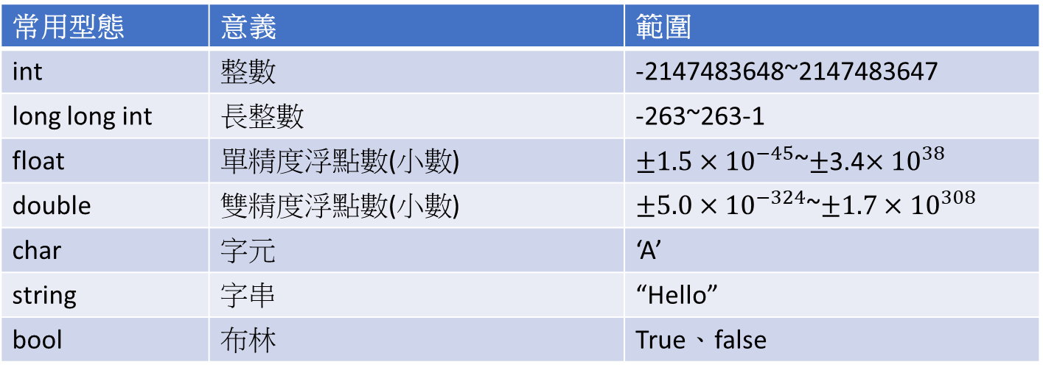
一、變數型態
常用型態 | 意義 | 範圍
int | 整數 | -2147483648~2147483647
long long int | 長整數 | -263~263-1
float | 單精度浮點數(小數) | $±1.5×{10}^{−45}$~$±$3.4$×{10}^{38}$
double | 雙精度浮點數(小數) | $±5.0×{10}^{−324}$~$±1.7×{10}^{308}$
char | 字元 | ‘A’
string | 字串 | “Hello”
bool | 布林 | True、false

Slide 2
二、運算符號
關係運算子:
邏輯運算子:
關係運算子 | 意義
== | 等於
!= | 不等於
> | 大於
>= | 大於等於
< | 小於
<= | 小於等於
邏輯運算子 | 意義
&& | and
|| | or
! | not

Slide 3
二、運算符號
賦值運算符:
Ex. x += 4; (x=x+4)
x ++; (x=x+1)
x = 5; y = ++ x; (x=6,y=6)
x = 5; y = x ++; (x=6,y=5)

Slide 4
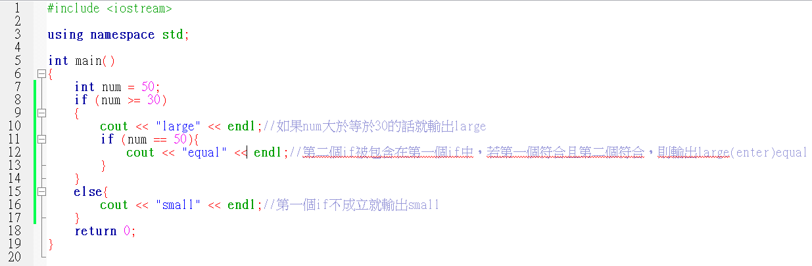

三、條件式
If/else:*可以在一個if語句中包含無限多組嵌套if語句
Ex.

Slide 5
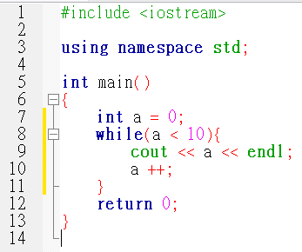

四、迴圈
while迴圈:滿足特定條件時重複執行一組語句，直到條件變為假時，程序移至緊隨循環的那一行。
Ex.

Slide 6
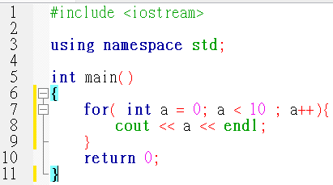
四、迴圈
for循環:條件評估，如果條件為真，則執行循環主體。接下來遞增語句將更新循環。然後，循環的主體重複自身，僅在條件變為假時才停止。
Ex.

Slide 7
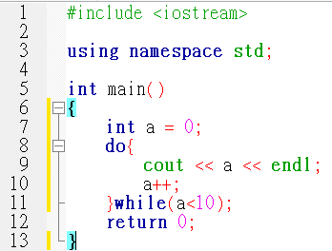
四、迴圈
do…while循環:for和while循環在循環的頂部測試循環條件，而do … while循環在循環的底部檢查其條件。如果條件評估為假，則do中的語句仍運行一次。
Ex.

Slide 8
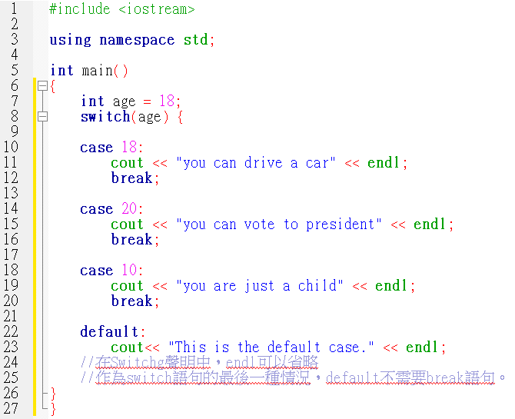

四、迴圈
switch聲明:switch語句測試一個變量對值，以確定它是否等於任何值。Switch對變數求值以確定它是否等於case語句中的值。如果找到匹配的值，則執行語句。Ex.

Slide 9
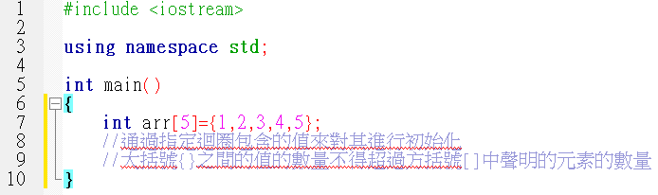
五、陣列
陣列宣告:陣列是一個 用來存儲數據的集合，但一個陣列只能儲存一種類型的變量。聲明一個迴圈來存儲所有值，而不是聲明多個變量並存儲單個值。
*聲明迴圈時，請指定其元素類型，以及要容納的元素數量。
Ex.

Slide 10
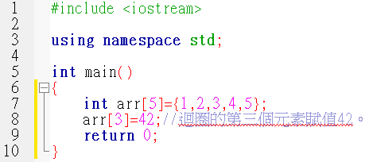
五、陣列
陣列宣告:
迴圈中的每個元素或成員都有一個索引，第一個成員的索引為0，第二個成員的索引為1，以此類推
如果省略迴圈的大小，則會創建一個大小足以容納初始化的迴圈
索引號也可用於為元素分配新值
Ex.

